Slide 1
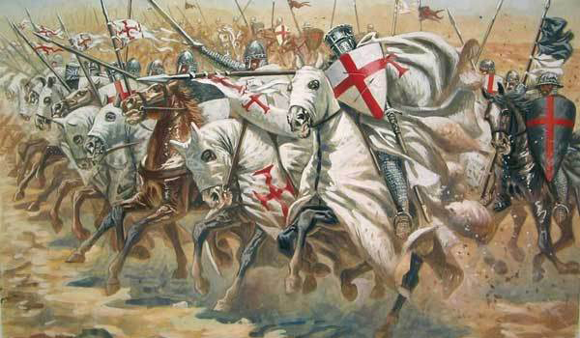
Крсташки ратови
Стр. 64-66.

Slide 2
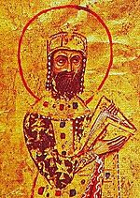
Крсташки ратови су верски ратови
витезова за ослобођење Христовог гроба у Јерусалиму
од неверника.
западноевропских
Било их је 8. у периоду од 1096-1270.г
Узроци крсташких ратова:
Арабљани заузели Јерусалим
и зауставили ходочашће на Христов гроб.
Ходочашће-посета светом месту.
Повод-Византијски цар Алексије I Koмнин тражиo помоћ од папе да истера Турке Селџуке из Мале Азије.

Slide 3
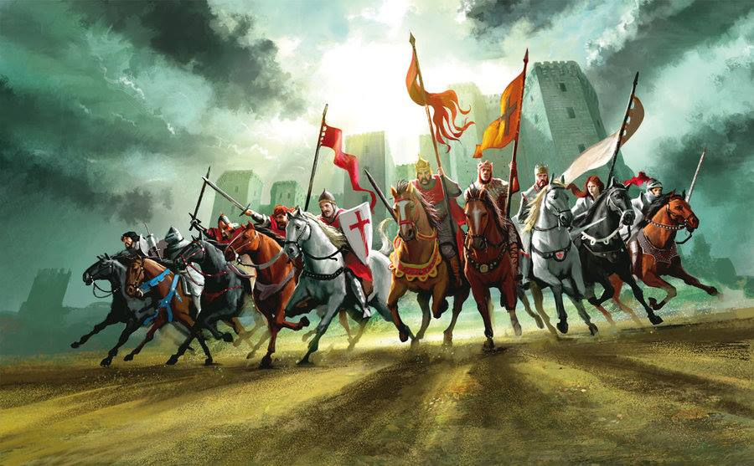
Крсташи

Slide 4
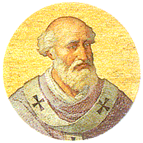
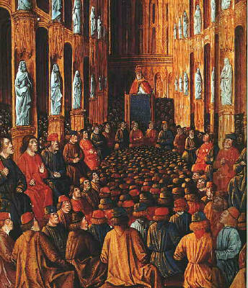
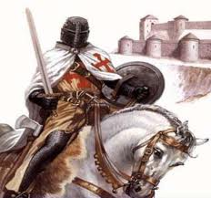
Урбан II
Папа Урбан II на сабору у Клермону 1095. затражио да се ослободи Jерусалим од непријатеља христових а затим обилазио Француску позивајући у рат за ослобођење светих места ,делио крстове од црвене тканине који је пришиван на раме ...
К
р
с
т
а
ш

Slide 5
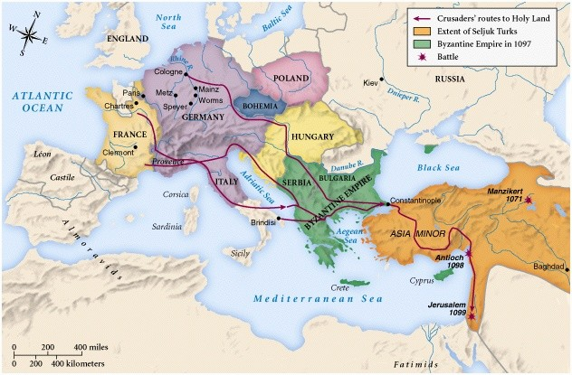
Први крсташки поход

Slide 6
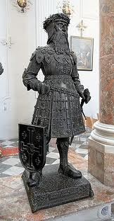
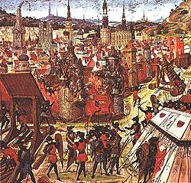
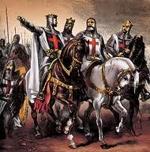
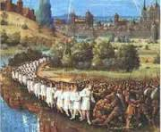
Први крсташки поход - почео 1096,
а завршио се ослобођењем Јерусалима
од Арабљана 1099.
И, стварањем Јерусалимске краљевине
чији је први краљ постао вођа крсташа ГОТФРИД БУЈОНСКИ.
Готфрид Бујонски вођа I крсташког похода и први краљ Јерусалима
Вође:
Готфрид Бујонски
и Рајмонд Тулуски
Освајање
Јерусалима
1099.
Сељаци крсташи Петра
Пустињака

Slide 7
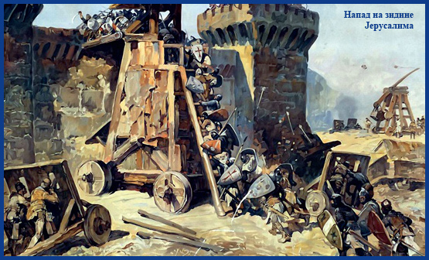

Slide 8
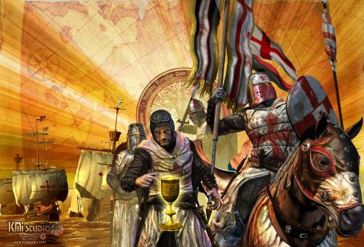
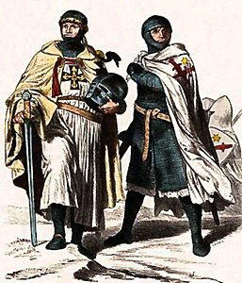
Монаси ратници=витешки монашки редови:
Јовановци -чувари ходочасника, Енглези.
Темплари -банкари, Французи
Тевтонци -Немци, таманили Словене око Лабе;

Slide 9
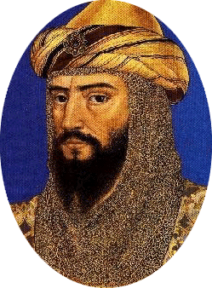
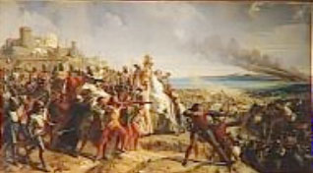
Други крсташки поход покрећу (1147-1149). Француски краљ Луј VII и немачки цар Конрад IV због тога што је славни египатски султан Саладин преотео крсташима краљевину Едесу. На бојном пољу Саладин је био бољи и 1187.истерао крсташе из Јерусалима.То је повод за Трећи крсташки .
Саладин под Јерусалимом
С А Л А Д И Н

Slide 10
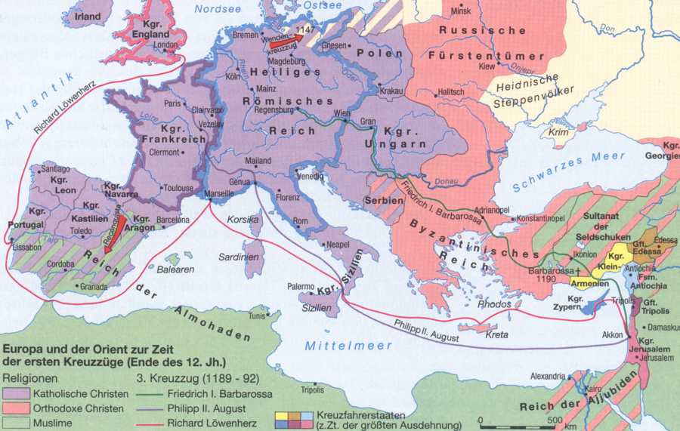
Трећи крсташки поход

Slide 11
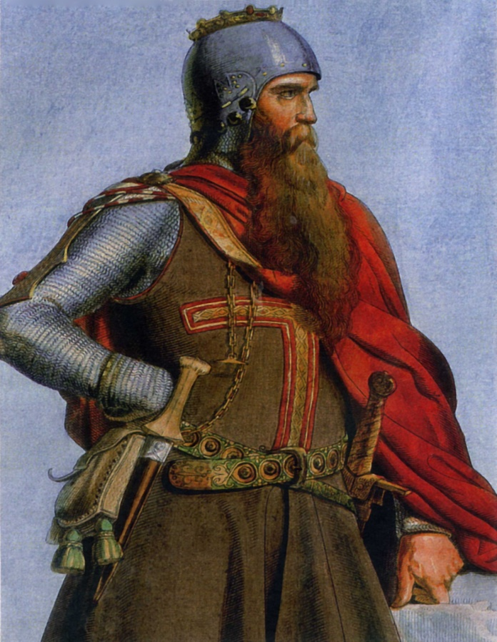
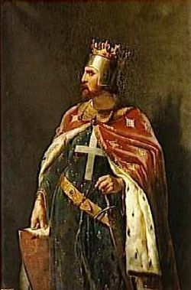
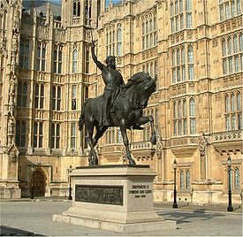
Трећи крсташки рат (1189-1192 )који покрећу немачки цар Фридрих I Барбароса , енглески краљ Ричард Лавље Срце,француски краљ Филип II Август с циљем да поврате Јерусалим али нису успели. Фридрих се удавио у једној речици у М. Азији а Ричард је преотео Кипар од Византије и као утешну награду поклонио бившем краљу Јерусалима.
.
Лавље Срце
Статуа Ричарда испред Вестминстерске палате у Лондону
Фридрих I Барбароса

Slide 12
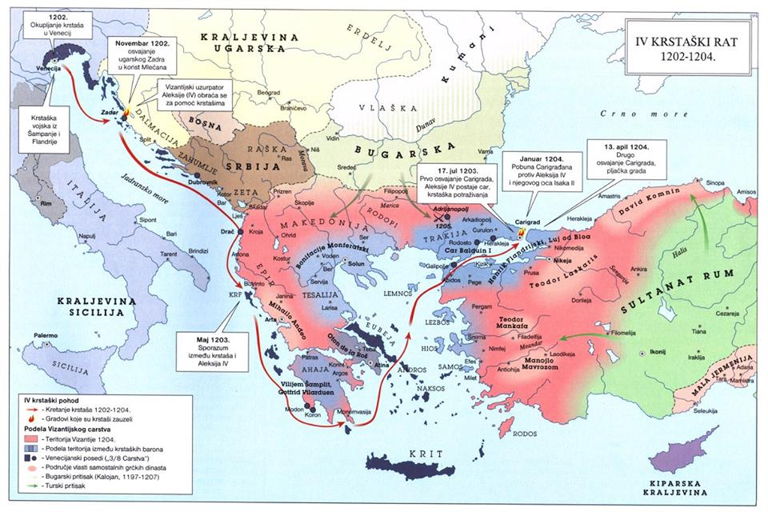

Slide 13
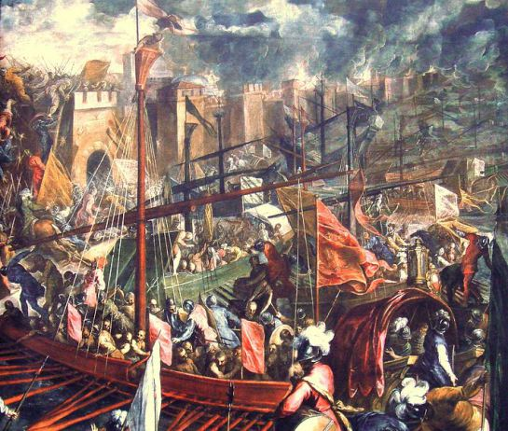
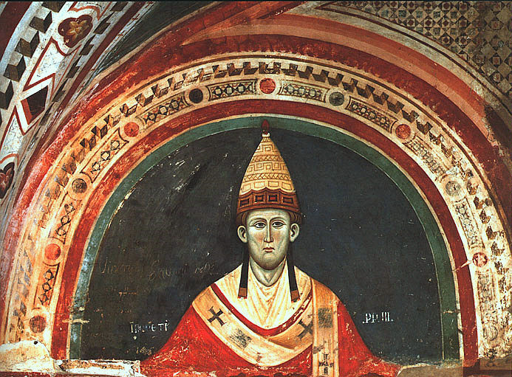
Четврти крсташки поход 1202-1204-започео папа Иноћентије III с циљем да униште Арапе у Египту али се завршио освајањем Цариграда и првим падом Византије (прве хришћанске државе) 1204. На захтев млетачког дужда Енрикеа Дандола јер витезови нису имали паре да Млечанима плате превоз бродовима до Египта. Крсташи уместо Византије оснивају Латинско царство уз невиђену пљачку и скрнављење Св. Софије.
Опсада и пад Цариграда 1204.

Slide 14
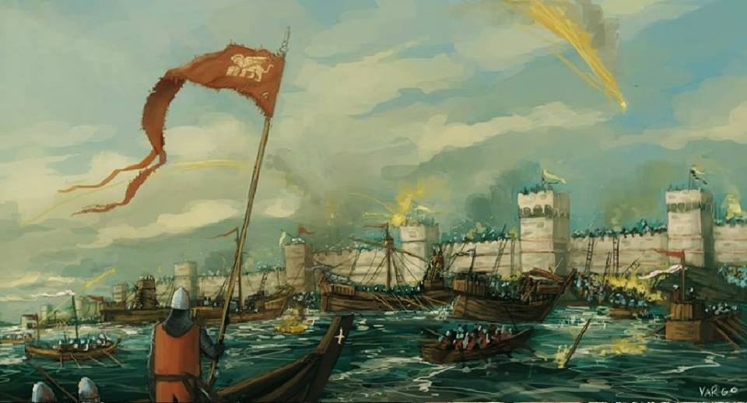
Крсташи освајају Цариград, 13.04.1204.

Slide 15
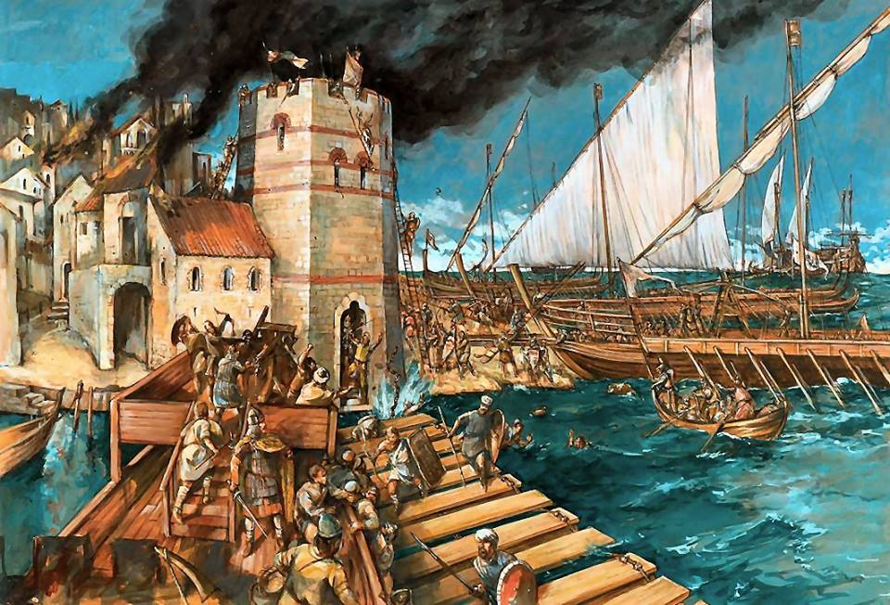
Крсташи освајају Галата кулу у којој се налазио северни крај ланца којим је био препречен улазак бродовима у залив Златни рог, Константинопољ, 1204.

Slide 16
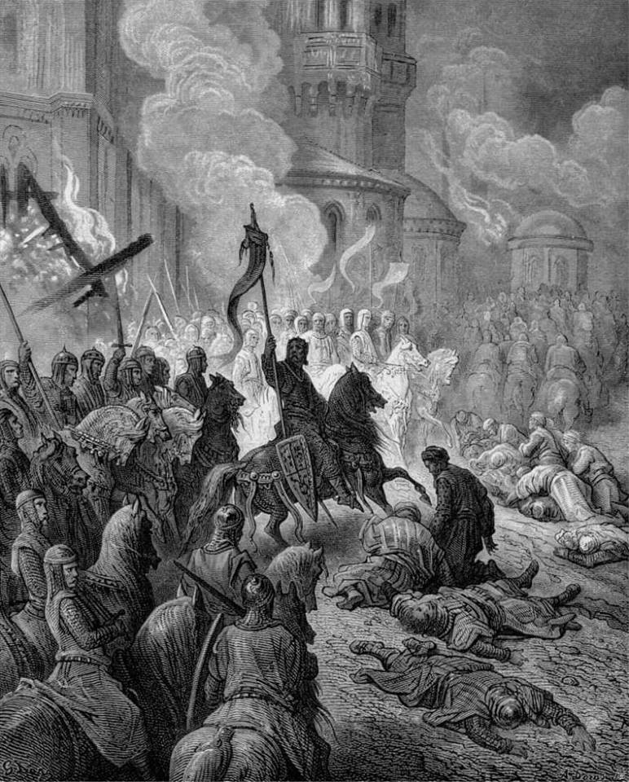
Гистав Доре, Крсташи улазе у Константинопољ

Slide 17
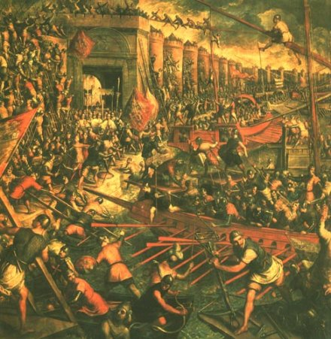
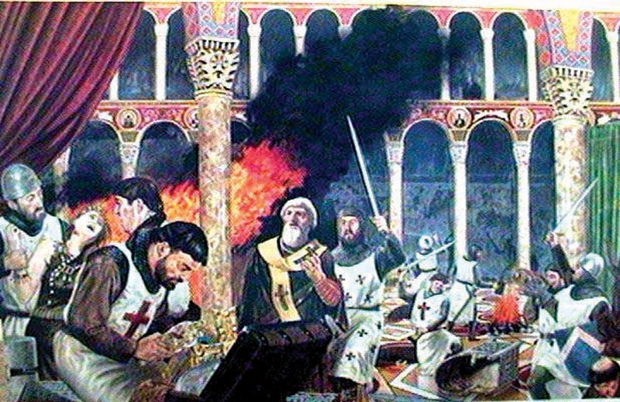
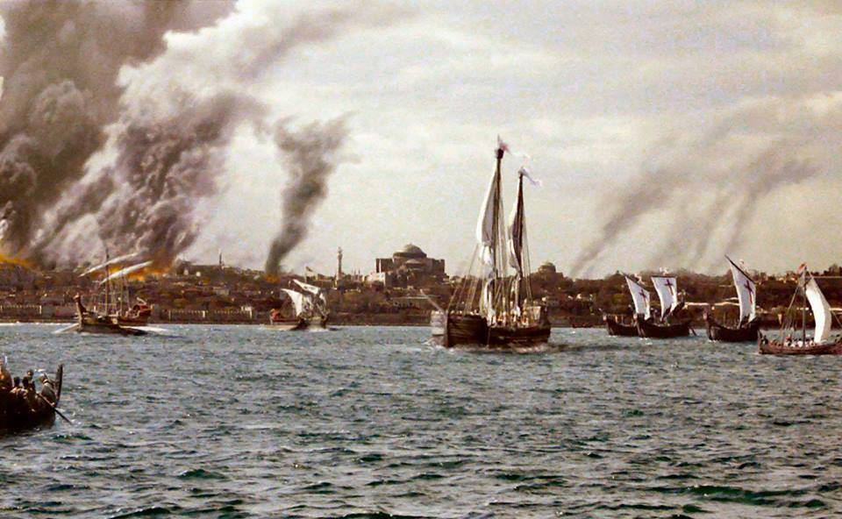
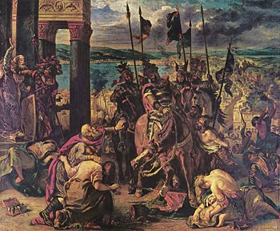
Пад Цариграда 1204.

Slide 18
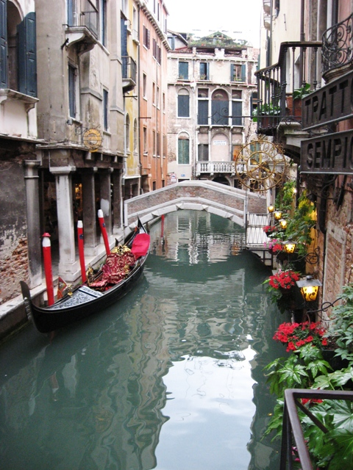
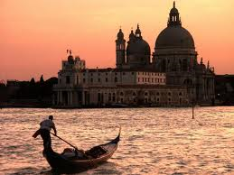
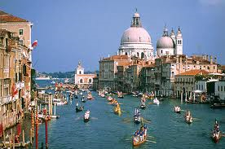
В Е Н Е Ц И Ј А
Млетачка =Венеција- град држава-поморска република
Завладала Цариградом и свим приморским градовима .

Slide 19
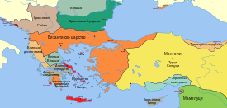
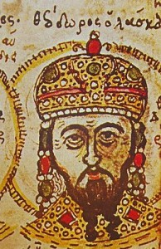
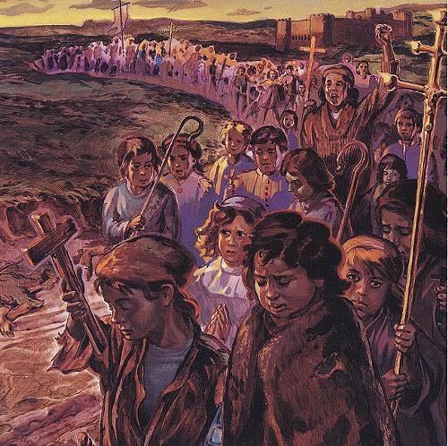
Од Византије остају Никејско царство у Малој Азији и Епирско на Балкану. 1261.г. Никејски цар Михаило VIII Палеолог истерати крсташе из Цариграда и обнавља Византију.
Византија 1265
Феномен средњег века:
Дечји крсташки поход 1212.
Прочитати опис из уџбеника стр. 84.

Slide 20
Значај крсташких ратова:
Ојачалу су трговинске везе између западне Европе и Азије.Обогатили се италијански градови државе: Венеција и Ђенова поморском трговином.
Европљани су упознали развијено занаство, камена утврђења,културу и проналаске Истока.

Slide 21
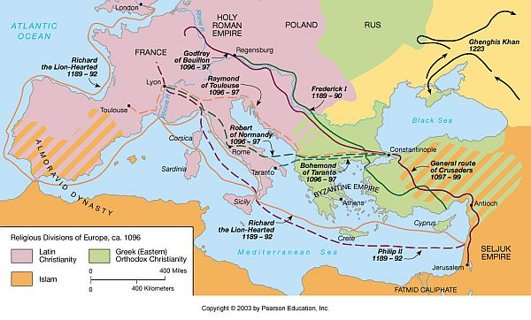
Крсташки ратови
Карта у уџбенику стр.79.

Slide 22
ОШ,,Дудовица”
Душка, 2011.

